Slide 1



Slide 2

ISS-Fixo: entendimento e metodologias aplicados em Blumenau/SC
Dévon Corrêa dos Santos
Auditor-Fiscal Tributário

Slide 3

ISS-Fixo: entendimento e metodologias
Quem é empresário?
Código Civil (Lei n.º 10.406 de 2002)
Art. 966. Considera-se empresário quem exerce profissionalmente atividade econômica organizada para a produção ou a circulação de bens ou de serviços.
[...] (grifei)

Slide 4
ISS-Fixo: entendimento e metodologias
Quem é empresário?
Profissionalmente: pressupõe habitualidade;
Atividade Econômica: objeto imediato (intuito lucrativo);
Organizada: articulação dos fatores de produção (capital, mão de obra, insumos e tecnologia);
Produção ou Circulação de Bens ou de Serviços: atividade de colocar à disposição do público esses produtos ou serviços para que sejam adquiridos.

Slide 5
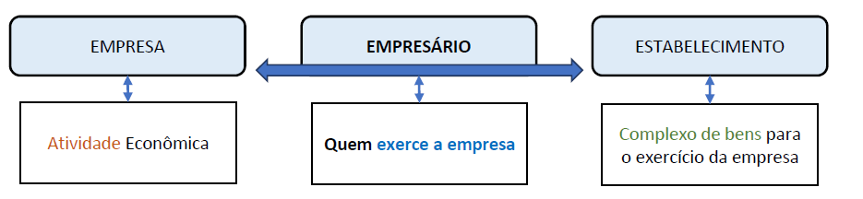
ISS-Fixo: entendimento e metodologias
Quem é empresário?

Slide 6

ISS-Fixo: entendimento e metodologias
Excluídos do conceito de empresário
Código Civil (Lei n.º 10.406 de 2002)
Art. 966. [...].
Parágrafo único. Não se considera empresário quem exerce profissão intelectual, de natureza científica, literária ou artística, ainda com o concurso de auxiliares ou colaboradores, salvo se o exercício da profissão constituir elemento de empresa. (grifei)

Slide 7

ISS-Fixo: entendimento e metodologias
Exceção
Caso a atividade intelectual se enquadre apenas como um elemento do universo que compõe a entidade, considerar-se-á o indivíduo empresário, fato estritamente atrelado aos fatores de produção.

Slide 8

ISS-Fixo: entendimento e metodologias
Sociedades empresárias e sociedades simples: desenvolvimento de seu objeto
Código Civil (Lei n.º 10.406 de 2002)
Art. 982. Salvo as exceções expressas, considera-se empresária a sociedade que tem por objeto o exercício de atividade própria de empresário sujeito a registro (art. 967); e, simples, as demais.
[...] (grifei)

Slide 9

ISS-Fixo: entendimento e metodologias
Sociedades empresárias e sociedades simples: desenvolvimento de seu objeto
Cuidado: a sociedade simples não tem como característica primordial a organização dos fatores de produção (elemento de empresa).

Slide 10
ISS-Fixo: entendimento e metodologias
Sociedades empresárias e sociedades simples: desenvolvimento de seu objeto
“[...] a sociedade simples destina-se simplesmente à congregação de esforços para a realização de uma determinada atividade econômica (do que seria exemplo um consultório médico integrado por mais de um profissional), a sociedade empresária organiza a exploração de atividade econômica por meio da articulação dos fatores de produção, sendo o lucro o objeto social”.
(SANTA CATARINA. Tribunal de Justiça. Apelação Cível n.º 2008.004814-5. Relator: Des. Pedro Manoel Abreu, julgado em 26/05/2009.)

Slide 11
ISS-Fixo: entendimento e metodologias
ISS-Fixo: definição
O ISS-Fixo é, em estreita síntese, um regime de tributação em que o Imposto Sobre Serviços de Qualquer Natureza (ISSQN) é definido por um valor mensal, fixado na legislação do ente, e lançado anualmente de ofício pela Autoridade Tributária.

Slide 12
ISS-Fixo: entendimento e metodologias
ISS-Fixo: legislação nacional
Decreto-Lei n.º 406 de 1968
Art. 9º A base de cálculo do imposto é o preço do serviço.
§ 1º Quando se tratar de prestação de serviços sob a forma de trabalho pessoal do próprio contribuinte, o imposto será calculado, por meio de alíquotas fixas ou variáveis, em função da natureza do serviço ou de outros fatores pertinentes, nestes não compreendida a importância paga a título de remuneração do próprio trabalho.
[...] (grifei)

Slide 13
ISS-Fixo: entendimento e metodologias
ISS-Fixo: legislação nacional
Decreto-Lei n.º 406 de 1968
Art. 9º A base de cálculo do imposto é o preço do serviço.
[...]
§ 3° Quando os serviços a que se referem os itens 1, 4, 8, 25, 52, 88, 89, 90, 91 e 92 da lista anexa forem prestados por sociedades, estas ficarão sujeitas ao imposto na forma do § 1°, calculado em relação a cada profissional habilitado, sócio, empregado ou não, que preste serviços em nome da sociedade, embora assumindo responsabilidade pessoal, nos termos da lei aplicável. (Redação dada pela Lei Complementar nº 56, de 1987) [...] (grifei)

Slide 14

ISS-Fixo: entendimento e metodologias
ISS-Fixo: legislação local
Código Tributário do Município de Blumenau
Art. 272 Quando os serviços forem prestados por profissional autônomo, o imposto será lançado por valor fixo expresso no art. 278 sem se considerar a importância paga a título de remuneração do próprio trabalho.
[...] (grifei)

Slide 15
ISS-Fixo: entendimento e metodologias
ISS-Fixo: legislação local
Código Tributário do Município de Blumenau
Art. 272 [...]
§ 1º Quando os serviços a que se referem os itens 4.01, 4.02, 4.06, 4.08, 4.11, 4.12, 4.15, 4.16, 5.01, 7.01, 17.14, 17.16, 17.19 e 17.20 da Lista de Serviços forem prestados por sociedades uniprofissionais, o imposto será calculado por meio de importâncias fixas na forma do caput, em relação a cada profissional habilitado, sócio, empregado ou não, que preste serviços em nome da sociedade, embora assumindo responsabilidade pessoal, nos termos da lei aplicável. [...] (grifei)

Slide 16
ISS-Fixo: entendimento e metodologias
ISS-Fixo: legislação local
4.01 - Medicina e biomedicina
4.02 – Análises clínicas, patologia, eletricidade médica, radioterapia, quimioterapia, ultra-sonografia, ressonância magnética, radiologia, tomografia e congêneres.
4.06 - Enfermagem, inclusive serviços auxiliares
4.08 - Terapia ocupacional, fisioterapia e fonoaudiologia
4.11 - Obstetrícia.
4.12 - Odontologia.
4.15 - Psicanálise.
4.16 - Psicologia
5.01 - Medicina veterinária e zootecnia.
7.01 - Engenharia, agronomia, agrimensura, arquitetura, geologia, urbanismo, paisagismo e congêneres
17.14 - Advocacia.
17.16 - Auditoria.
17.19 - Contabilidade, inclusive serviços técnicos e auxiliares.
17.20 - Consultoria e assessoria econômica ou financeira.

Slide 17
ISS-Fixo: entendimento e metodologias
ISS-Fixo: legislação local
Código Tributário do Município de Blumenau
Art. 272 [...]
§ 2º Não se aplica o disposto no § 1º deste artigo, sujeitando-se à tributação sobre o preço do serviço, a sociedade que: I - tenha sócio não habilitado na área dos serviços prestados; II - exerça atividade não prevista nos itens enumerados no § 1º; III - tenha como sócia pessoa jurídica;
IV - seja sócia de outra sociedade;

Slide 18
ISS-Fixo: entendimento e metodologias
ISS-Fixo: legislação local
Código Tributário do Município de Blumenau
V - tenha sócio que delas participe somente para aportar capital ou administrar;
VI - terceirize ou repasse a terceiros os serviços relacionados à atividade da sociedade; VII - seja filial, sucursal, agência, escritório de representação ou contato, ou qualquer outro estabelecimento descentralizado ou relacionado a sociedade sediada no exterior.

Slide 19
ISS-Fixo: entendimento e metodologias
ISS-Fixo: legislação local
Código Tributário do Município de Blumenau
Art. 272 [...]
§ 3º As sociedades uniprofissionais que tenham o imposto calculado por meio de importâncias fixas na forma deste artigo ficam obrigadas a anualmente promover recadastramento, com a declaração dos profissionais que prestam serviço em nome da sociedade, sob pena de cancelamento do regime. (grifei)

Slide 20

ISS-Fixo: entendimento e metodologias
ISS-Fixo: legislação local
Decreto n.º 8.664 de 2008
Art. 20 Sempre que necessário, e no interesse do Município, a Secretaria Municipal da Fazenda poderá determinar, em caráter geral ou setorial, a atualização do Cadastro Mobiliário, mediante recadastramento. (grifei)

Slide 21
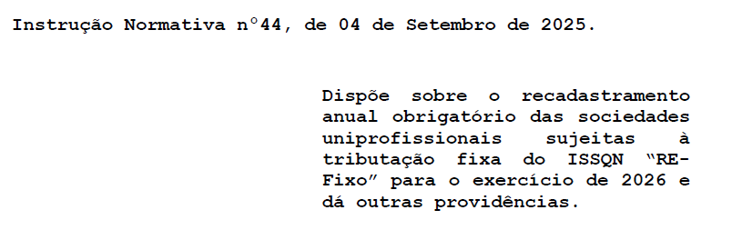
ISS-Fixo: entendimento e metodologias
ISS-Fixo: legislação local

Slide 22
ISS-Fixo: entendimento e metodologias
ISS-Fixo: legislação local
Instrução Normativa n.º 44, de 4 de Setembro de 2025.
Art. 3º Todos os procedimentos referentes ao recadastramento “RE-Fixo 2026” serão efetuados em ferramenta digital específica disponível no Portal do Cidadão, no endereço eletrônico <www.blumenau.sc.gov.br/cidadao> no link ISS-FIXO, inclusive a resposta da Administração Tributária quanto à manutenção no regime de tributação fixa do ISSQN e o pedido de reconsideração.
[...]

Slide 23
ISS-Fixo: entendimento e metodologias
ISS-Fixo: legislação local
Instrução Normativa n.º 44, de 4 de Setembro de 2025.
Art. 4º Para o recadastramento “RE-Fixo 2026” serão exigidos os seguintes documentos:
I - contrato social consolidado vigente ou documento equivalente devidamente arquivado no registro público ou órgão regulador da profissão;
II - declaração com assinatura do administrador designado no documento societário ou de mandatário com poderes específicos.
[...]

Slide 24
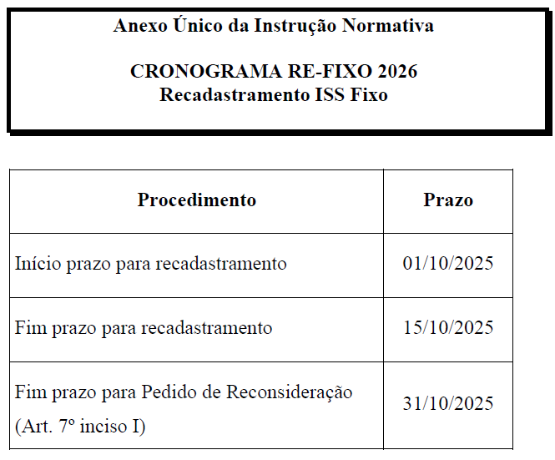
ISS-Fixo: entendimento e metodologias
ISS-Fixo: legislação local
Instrução Normativa n.º 44, de 4 de Setembro de 2025.

Slide 25
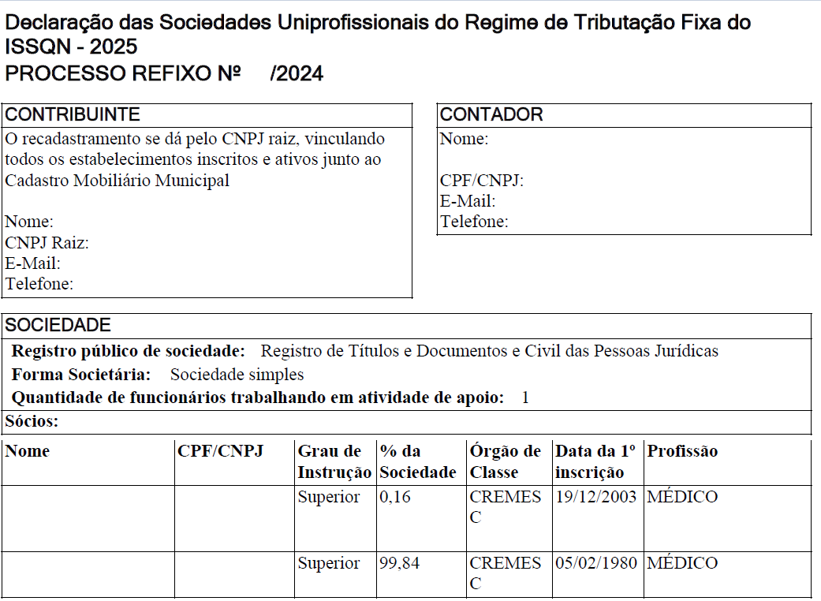
ISS-Fixo: entendimento e metodologias
ISS-Fixo: legislação local

Slide 26
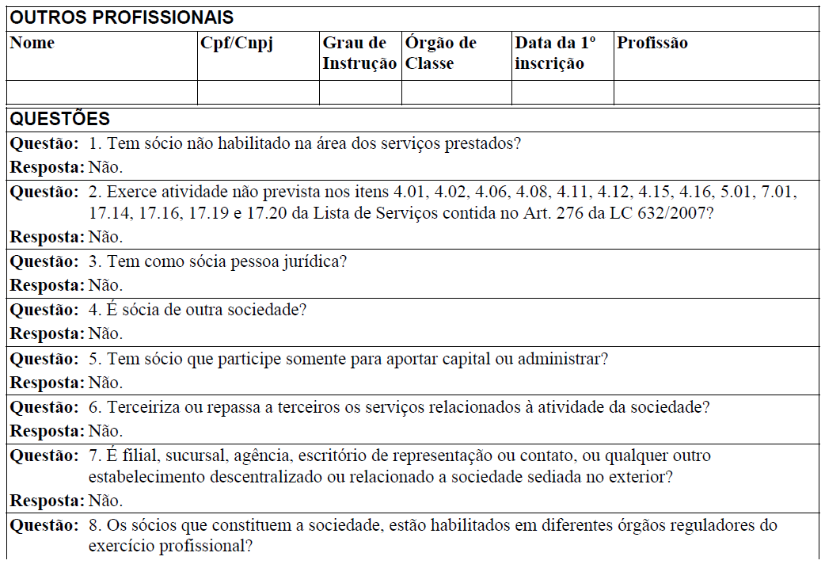
ISS-Fixo: entendimento e metodologias
ISS-Fixo: legislação local

Slide 27
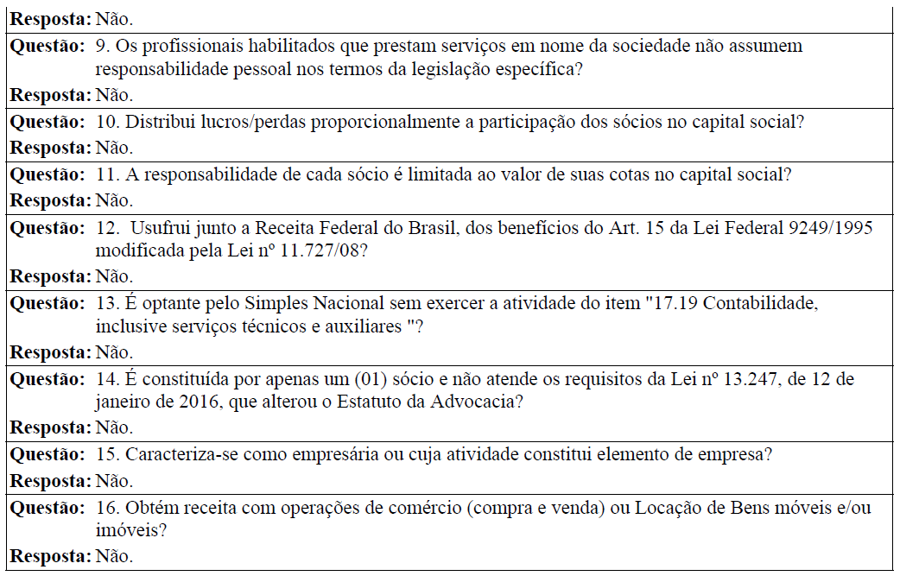
ISS-Fixo: entendimento e metodologias
ISS-Fixo: legislação local

Slide 28
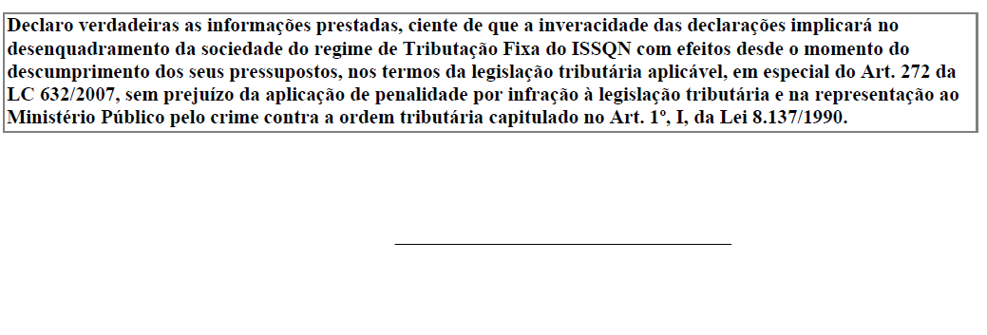
ISS-Fixo: entendimento e metodologias
ISS-Fixo: legislação local

Slide 29
ISS-Fixo: entendimento e metodologias
ISS-Fixo: elementos que podem indicar caráter empresarial
Possibilidade de abertura indistinta de filiais em qualquer localidade no território nacional, já que em tais extensões da atividade econômica os sócios, não necessariamente, prestarão seus serviços de forma pessoal.

Slide 30
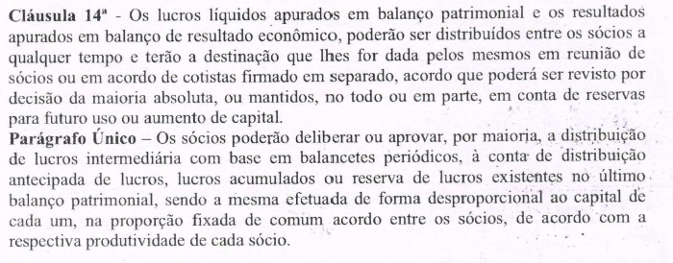
ISS-Fixo: entendimento e metodologias
ISS-Fixo: elementos que podem indicar caráter empresarial
Distribuição de lucros com base no capital de cada sócio (não é o trabalho que está sendo remunerado, mas sim o capital ou conjunto empresarial).

Slide 31

ISS-Fixo: entendimento e metodologias
ISS-Fixo: elementos que podem indicar caráter empresarial
Distribuição de prejuízos proporcionalmente ao capital investido pelo sócio.
Quando a entidade, a exemplo do contido na situação retro, onera o sócio tomando por base o capital que fora empregado, e não o trabalho desempenhado, denota-se a natureza comercial e lucrativa da sociedade.

Slide 32
ISS-Fixo: entendimento e metodologias
ISS-Fixo: elementos que podem indicar caráter empresarial
Prestação de serviços estranhos ao objeto da sociedade.

Slide 33
ISS-Fixo: entendimento e metodologias
ISS-Fixo: elementos que podem indicar caráter empresarial
Os pontos de atenção e análise ventilados, os quais não são exaurientes, possuem o condão de retirar o caráter pessoal dos serviços prestados por uma entidade revelando, por conseguinte, que a mesma se trata de uma associação de pessoas (sócios) que se juntaram com o objetivo de organizar os fatores de produção para obter lucro, passagem que afasta a incidência do regime ISS-Fixo.

Slide 34
ISS-Fixo: entendimento e metodologias
ISS-Fixo: jurisprudência
INCIDENTE DE ASSUNÇÃO DE COMPETÊNCIA. TRIBUTÁRIO. ISS. RECOLHIMENTO EM ALÍQUOTA FIXA. ART. 9º, §§ 1º E 3º, DO DECRETO-LEI N. 406/1968. SOCIEDADES UNIPROFISSIONAIS. CONSTITUIÇÃO SOB A FORMA DE SOCIEDADE LIMITADA. CIRCUNSTÂNCIA INAPTA, POR SI SÓ, PARA AFASTAR A SUBMISSÃO AO TRATAMENTO FISCAL ESPECÍFICO, COMO PRETENDIDO PELA FAZENDA MUNICIPAL. DEFINIÇÃO DA QUALIDADE DA SOCIEDADE QUE DEPENDE DO EXAME CONCRETO DAS ATIVIDADES DESENVOLVIDAS. REQUISITO DA LEI TRIBUTÁRIA AFETO À PRESTAÇÃO DE SERVIÇOS DE NATUREZA INTELECTUAL EM CARÁTER PESSOAL PELOS PROFISSIONAIS LIBERAIS ASSOCIADOS. Tese jurídica fixada: "As sociedades de profissionais liberais constituídas sob a forma de sociedade limitada fazem jus ao recolhimento do ISS em alíquota fixa, na forma do art. 9º, §§ 1º a 3º do Decreto-Lei n. 406/1968, sempre que estiver demonstrado, por qualquer meio de prova, a prestação de serviços em caráter pessoal, com responsabilidade específica e direta de cada sócio pelos serviços individualmente prestados.“
(SANTA CATARINA. Tribunal de Justiça. Embargos de Declaração n.º 0301128-14.2018.8.24.0064. Relator: Des. Ronei Danielli, julgado em 25/11/2020)

Slide 35
ISS-Fixo: entendimento e metodologias
ISS-Fixo: jurisprudência
DIREITO TRIBUTÁRIO E PROCESSUAL CIVIL. EMBARGOS DE DIVERGÊNCIA EM AGRAVO EM RECURSO ESPECIAL. ISSQN. SOCIEDADES SIMPLES NO REGIME LIMITADO. QUADRO SOCIETÁRIO COMPOSTO POR MÉDICOS. RECOLHIMENTO DO ISSQN PELA ALÍQUOTA FIXA. REGIME DO ARTIGO 9º, § 3º, DO DECRETO-LEI 406/1968. SERVIÇO PRESTADO EM CARÁTER PESSOAL E EM NOME DA SOCIEDADE. EMBARGOS DE DIVERGÊNCIA PROVIDO. 1. O cerne da questão reside na caracterização da embargante como sociedade civil de profissionais, o que lhe permitiria gozar da alíquota fixa do ISSQN, nos moldes do artigo 9º, § 3º, do Decreto-Lei 406/1968. 2. No caso em tela, trata-se de sociedade simples limitada, em que o objeto social é a prestação de serviços médicos desenvolvidos diretamente pelos sócios que compõem o quadro societário (fls. 347/348, e-STJ), cuja responsabilidade pessoal é regida pelo Código de Ética Médica.

Slide 36
ISS-Fixo: entendimento e metodologias
ISS-Fixo: jurisprudência
3. Circunscrito a estes parâmetros fáticos sobreditos, assevera-se que a fruição do direito a tributação privilegiada do ISSQN depende, basicamente, da análise da atividade efetivamente exercida pela sociedade, para saber se ela se enquadra dentre aquelas elencadas no § 3º do art. 9º do Decreto-lei n. 406/1968 (itens 1, 4, 8, 25, 52, 88, 89, 90, 92 da lista anexa à LC n. 56/1987), bem como se perquirir se a atividade intelectual, científica, literária ou artística desempenhada pela pessoa jurídica não constitua elemento de empresa, ou melhor, nos termos do artigo 966 do Código Civil, que os fatores de produção, circulação e de organização empresarial não se sobreponham à atuação profissional e direta dos sócios na condução do objeto social da empresa, sendo irrelevante para essa finalidade o fato de a pessoa jurídica ter se constituído sob a forma de responsabilidade limitada. 4. Desta forma, ressalvado os modelos puramente empresariais, como ocorre com as espécies de sociedades anônimas e comandita por ações, não é relevante para a concessão do regime tributário diferenciado a espécie empresarial adotada pela pessoa jurídica, pois como no caso concreto ora analisado, pode haver sociedades limitadas que não são empresárias, conforme preveem expressamente os artigos 982 e 983 do Código Civil. 5. Embargos de Divergência providos.
(SUPERIOR TRIBUNAL DE JUSTIÇA. Embargos de Divergência em Agravo em Recurso Especial n.º 31084/MS. Relator: Ministro Napoleão Nunes Maia Filho, julgado em 24/03/2021)

Slide 37
ISS-Fixo: entendimento e metodologias
Tema Repetitivo n.º 1323 STJ
Questão submetida a julgamento: definir se a sociedade uniprofissional, constituída sob a forma de responsabilidade limitada, faz jus ao tratamento tributário diferenciado do ISS em alíquota fixa, na forma do art. 9º, §§ 1º e 3º, do Decreto-Lei n. 406/1968.
Tese firmada: a adoção da forma societária de responsabilidade limitada pela sociedade uniprofissional não constitui, por si só, impedimento ao regime de tributação diferenciada do ISS por alíquota fixa, nos termos do art. 9º, §§1º e 3º, do Decreto-Lei nº 406/1968, desde que observados cumulativamente os seguintes requisitos: (i) prestação pessoal dos serviços pelos sócios; (ii) assunção de responsabilidade técnica individual; e (iii) inexistência de estrutura empresarial que descaracterize o caráter personalíssimo da atividade.

Slide 38
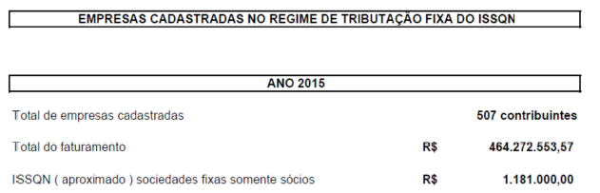
ISS-Fixo: entendimento e metodologias
Situação Pretérita em Blumenau/SC

Slide 39

ISS-Fixo: entendimento e metodologias
Situação Atual em Blumenau/SC
Atualmente (2025), Blumenau possui apenas 63 (sessenta e três) sociedades uniprofissionais enquadradas no ISS-Fixo, o que representa uma queda de 87% (oitenta e sete por cento) das optantes de tal regime quando comparado com 2015.

Slide 40
ISS-Fixo: entendimento e metodologias
Dévon Corrêa dos Santos
Auditor-Fiscal Tributário do Município de Blumenau/SC
Gerente de Tributos Mobiliários
gtm.sefaz@blumenau.sc.gov.br
devonsantos@blumenau.sc.gov.br

